Slide 1
10 桩基础

Slide 2
内容提要
1 概述
2 轴向压力作用下单桩的工作特性
3 利用现场试验确定单桩抗压极限承载力
4 单桩抗压承载力的计算方法
5 单桩抗拔承载力
6 桩基承载力的验算
7 桩基础的沉降计算
8 桩基结构的变形和内力计算
9 桩基础的结构设计
10 桩基础的设计

Slide 3
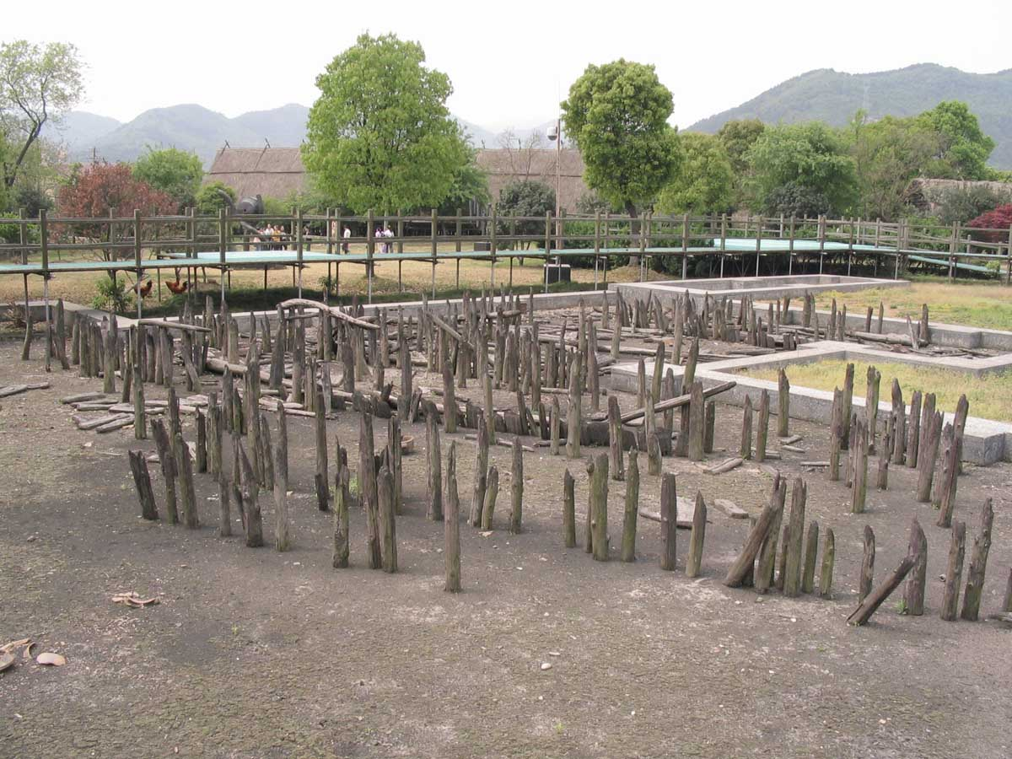
1 概述
一、桩基发展简史
◆7000年前→19世纪之前 木桩

Slide 4
◆20世纪初期，炼钢技术的发展和钢产量的迅速提高，美国开始应用型钢作为桥梁基础，在密西西比河上修建钢桥时大量采用了钢桩基础；到30年代，欧洲也开始广泛采用。二战之后，则开始将无缝钢管用作桩基础。目前，钢桩仍是一种重要的桩基形式。
◆同样，20世纪初，随着钢筋混凝土结构的大量应用，首先出现了钢筋混凝土预制桩，到20年代，现场灌注的钢筋混凝土桩开始应用。与钢桩相比，钢筋混凝土的耐腐蚀性好，更为经济，尤其是大直径的灌注桩提供很高的承载力。在我国，钢筋混凝土桩是目前应用最为广泛的桩。

Slide 5
二、桩基础的构造和基本形式

Slide 6
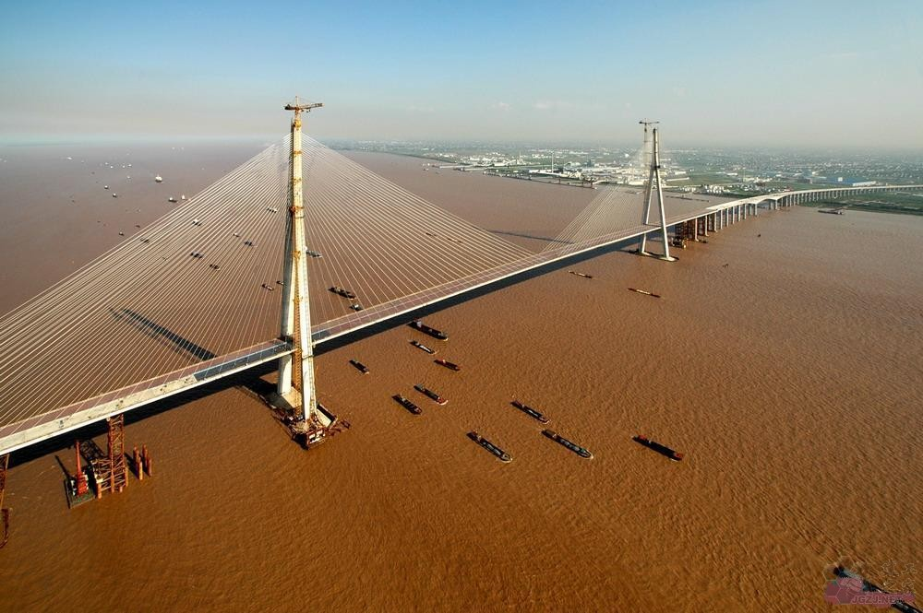
◇高承台桩基和低承台桩基
苏通长江公路大桥

Slide 7
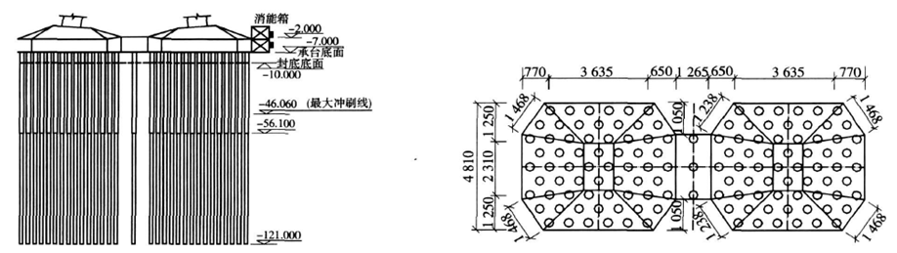
苏通长江公路大桥桩基础，其承台的平面尺寸为113.75 m×48.1m，厚度由边缘的6m变化到中间最厚处的13.32m。由于承台底面高于局部冲刷线，故为高承台桩基。

Slide 8


上海中心大厦

Slide 9
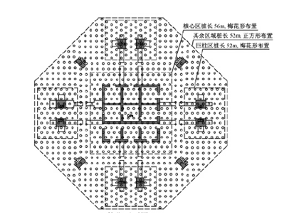
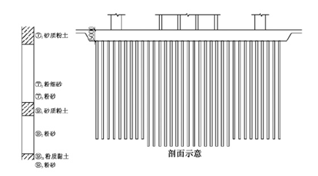
对建于软弱土层上的高层建筑，桩的数量通常很多，因此一般采用满堂布置的方式，此时，需通过筏基或箱基将其联为整体，成为桩-筏基础或桩-箱基础，其中的筏、箱实际就是一个大的承台。上海中心大厦的桩基础，其筏板的厚度达到6m。此外，它属于低“承台”基础。

Slide 10
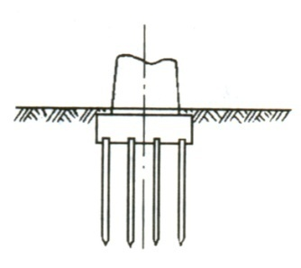
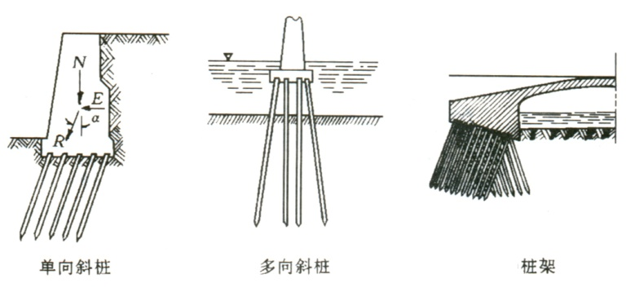
◇竖直桩和斜桩

Slide 11
三、桩的材料及沉桩（成桩）方式
◇钢桩
圆形钢管、H型钢等

Slide 12
◇钢筋混凝土预制桩和灌注桩

Slide 13
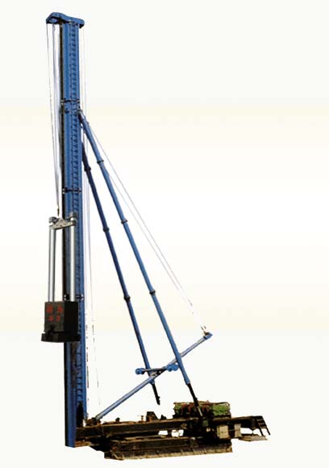
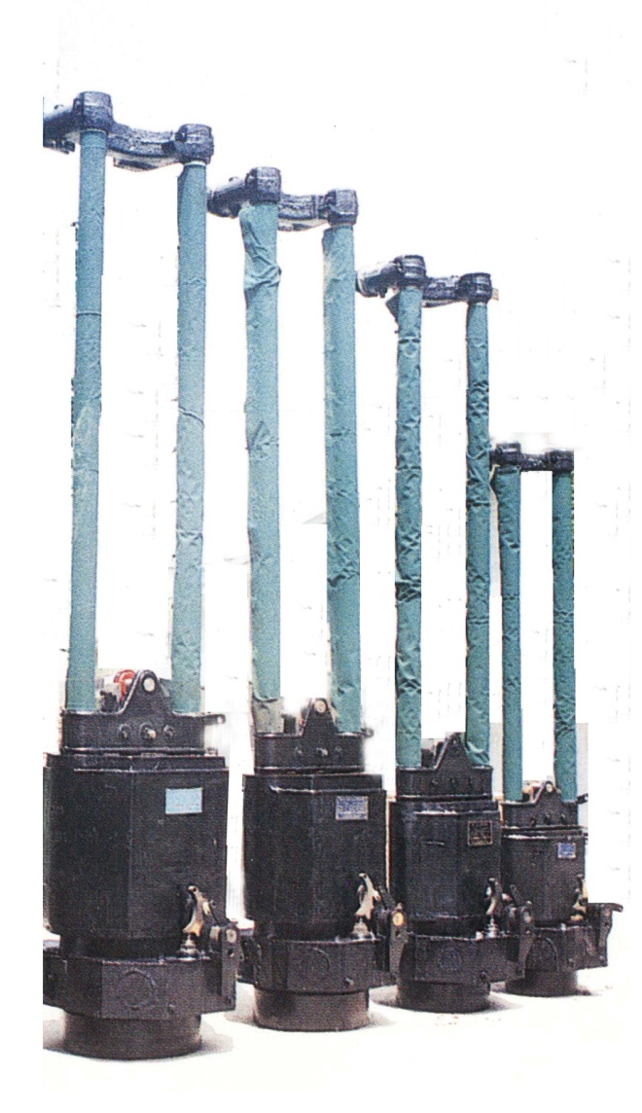
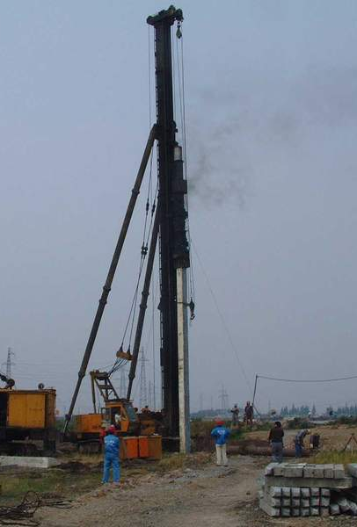
打桩机
打桩锤
打桩施工中

Slide 14
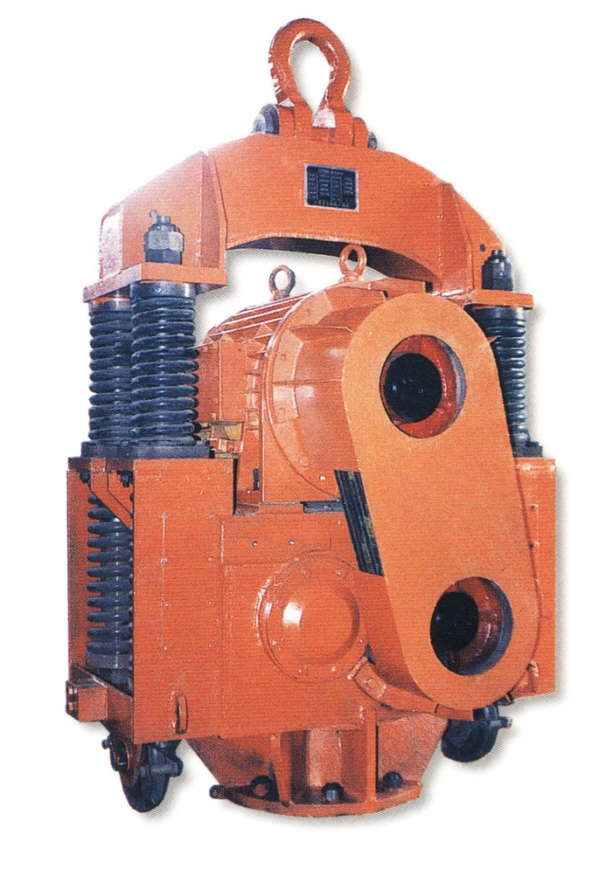
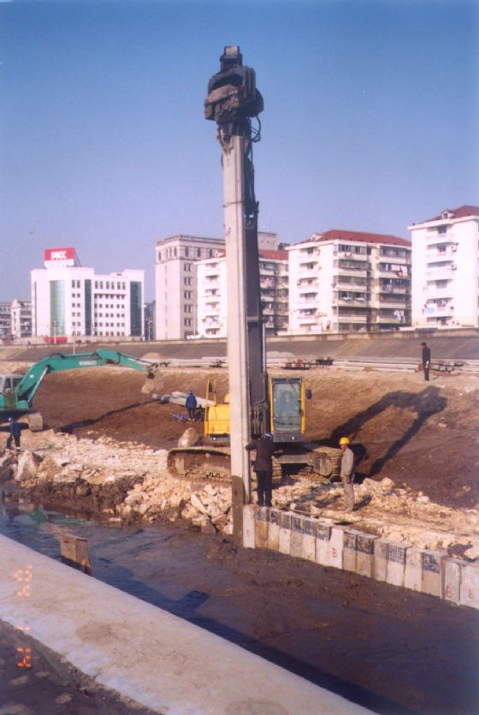
振动锤
振动沉桩施工中

Slide 15
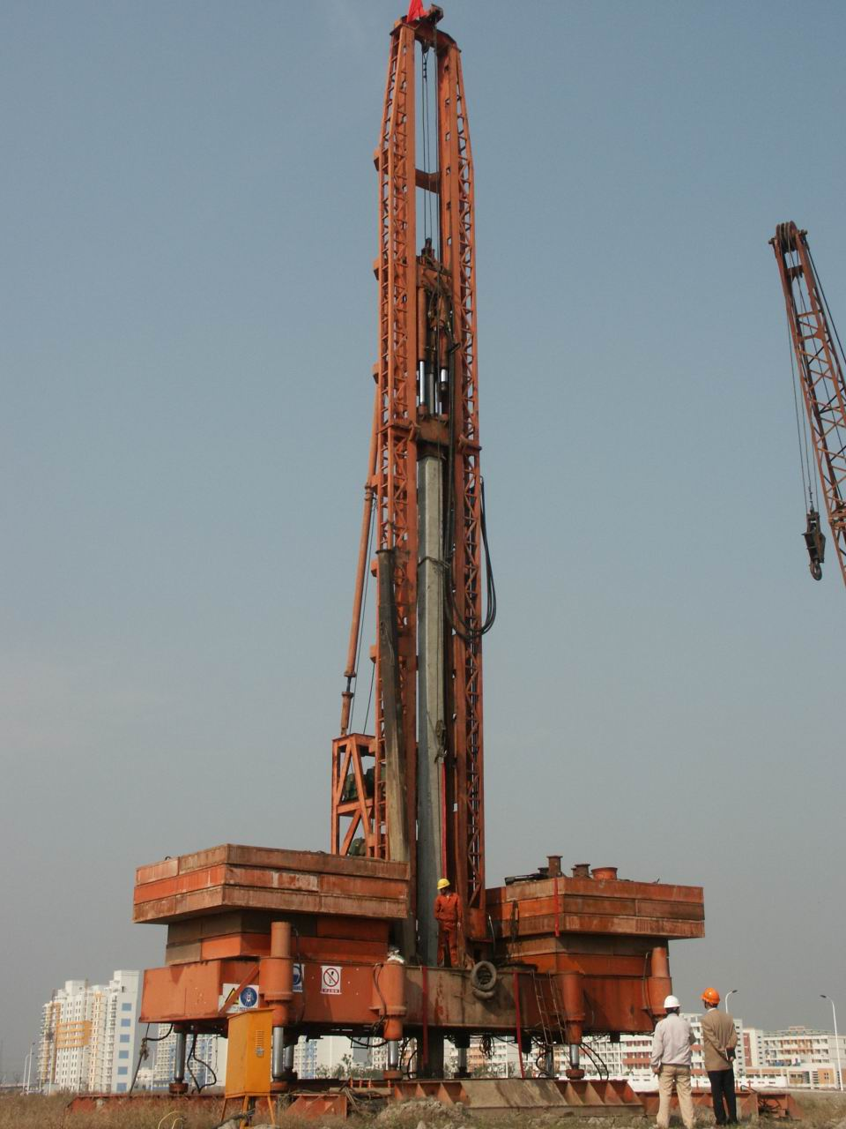
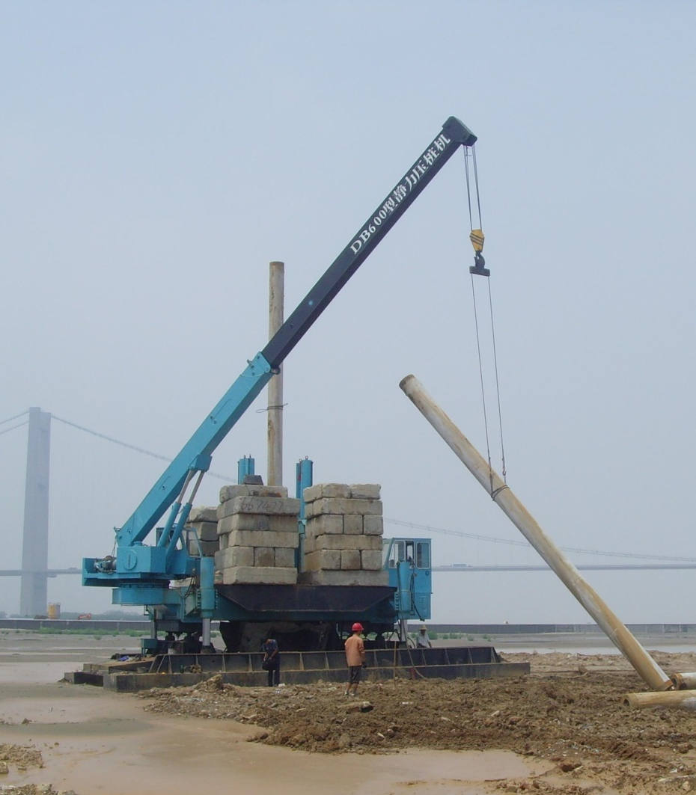
顶压式
抱压式

Slide 16
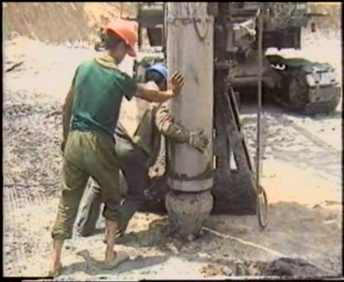
（a）打桩机就位；（b）沉管；（c）浇灌混凝土；（d）边拔管，边振动；（e）安放钢筋笼，继续浇灌混凝土；（f）成型

Slide 17
（a）成孔； （b）下导管和钢筋笼；
（c）浇灌水下混凝土； （d）成桩

Slide 18
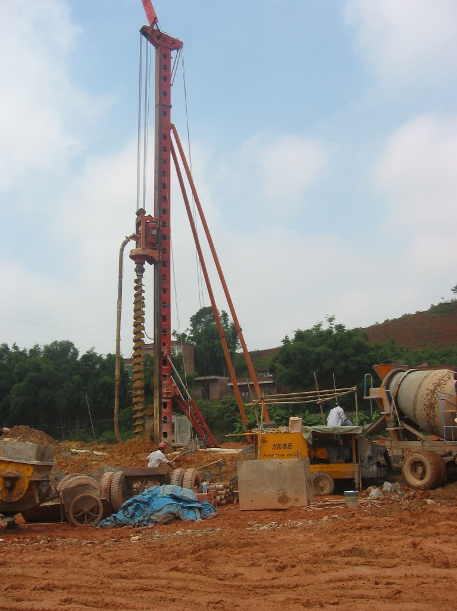
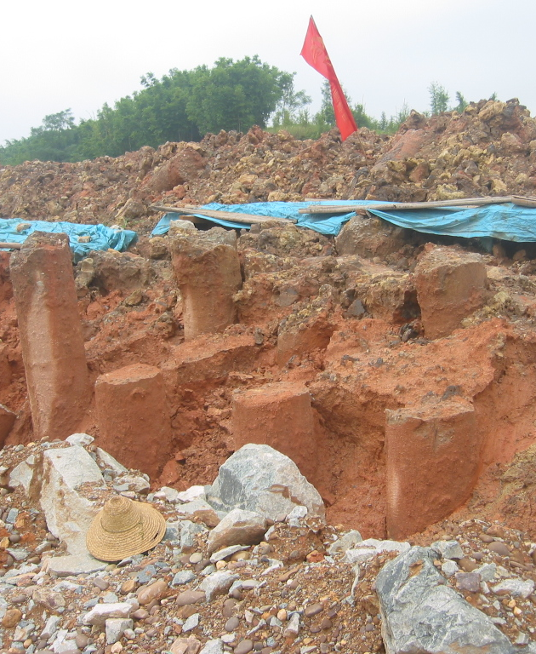
螺旋钻机
采用螺旋钻机成孔的桩

Slide 19
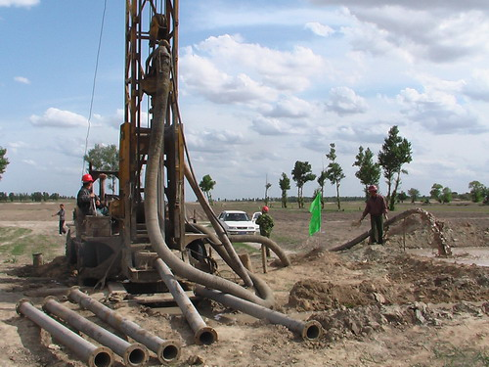
回转钻机

Slide 20
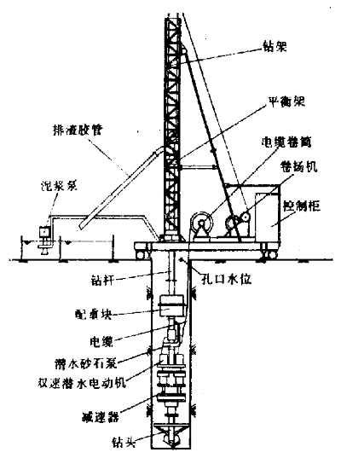
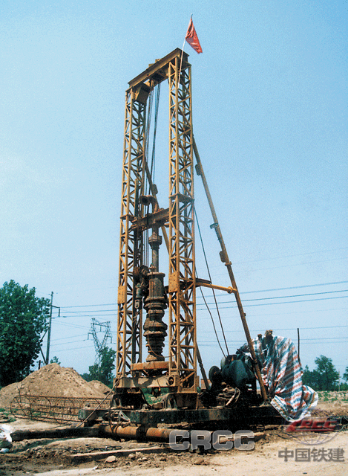
潜水钻机

Slide 21
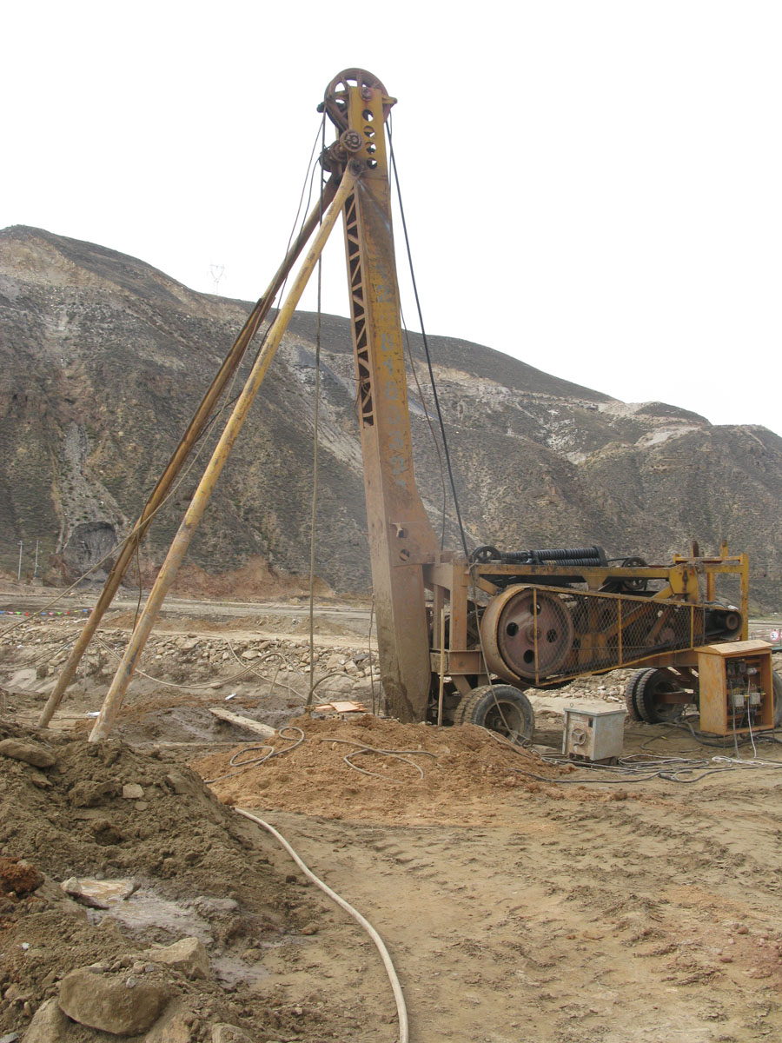
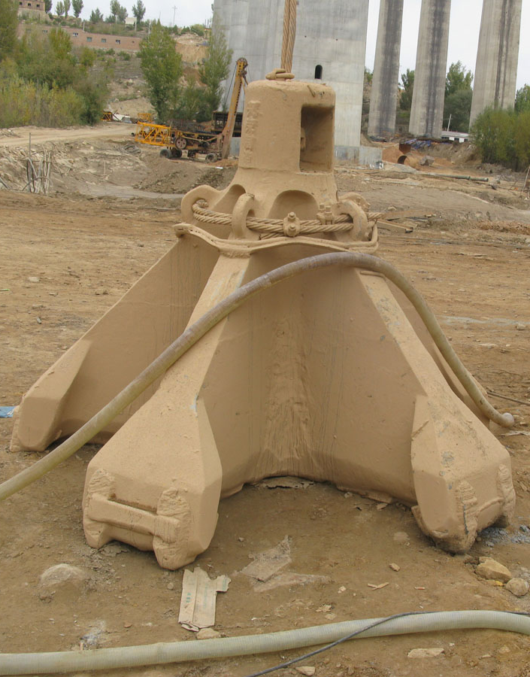
冲击钻机
冲击钻头

Slide 22
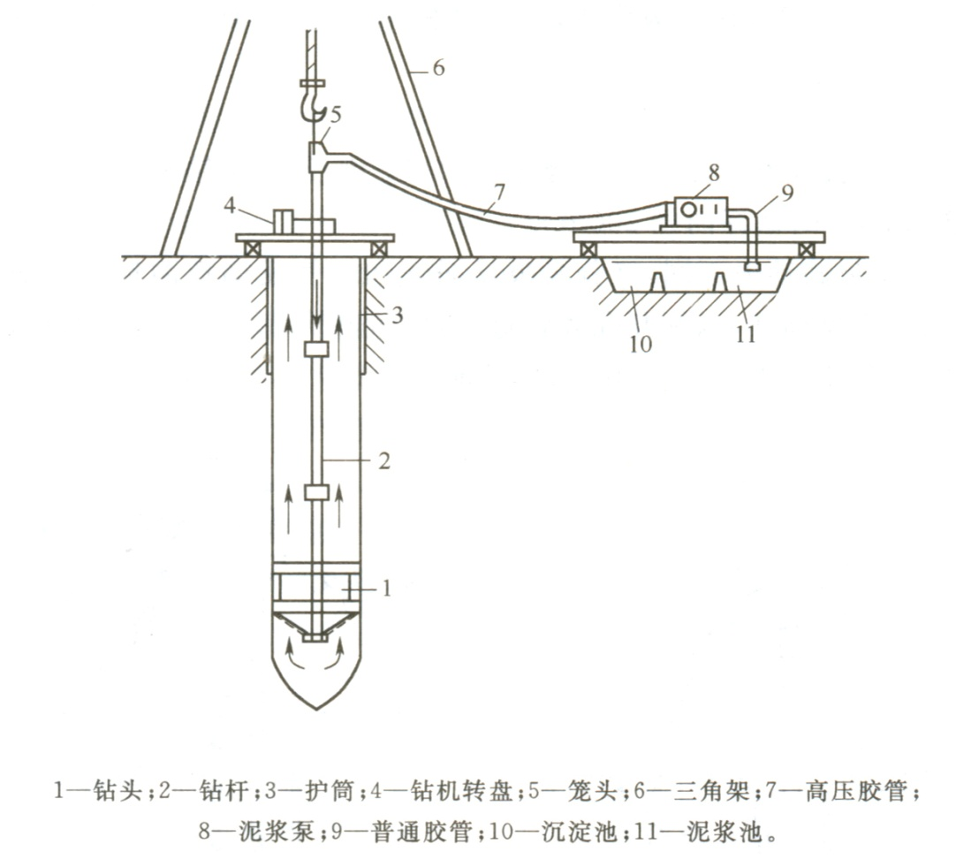
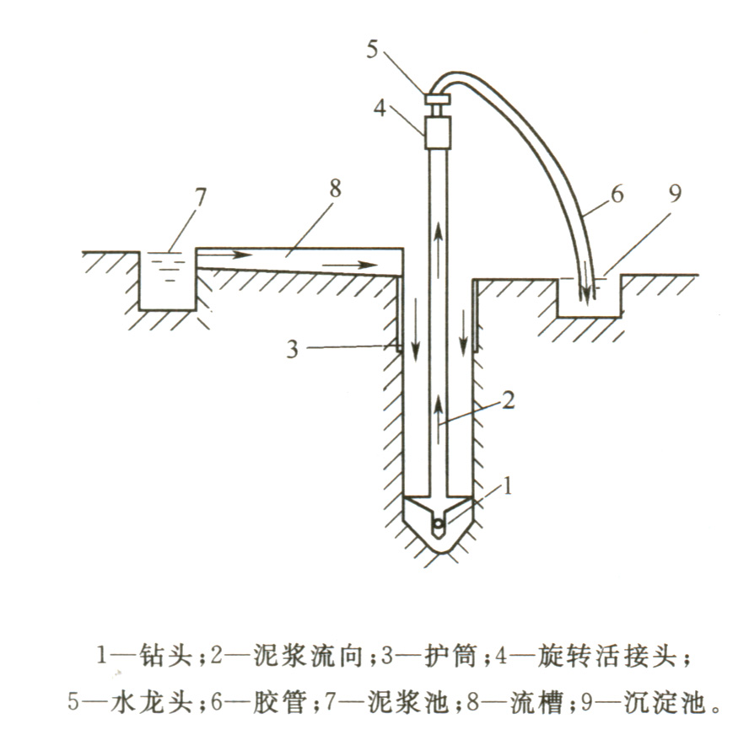
正循环法
反循环法

Slide 23
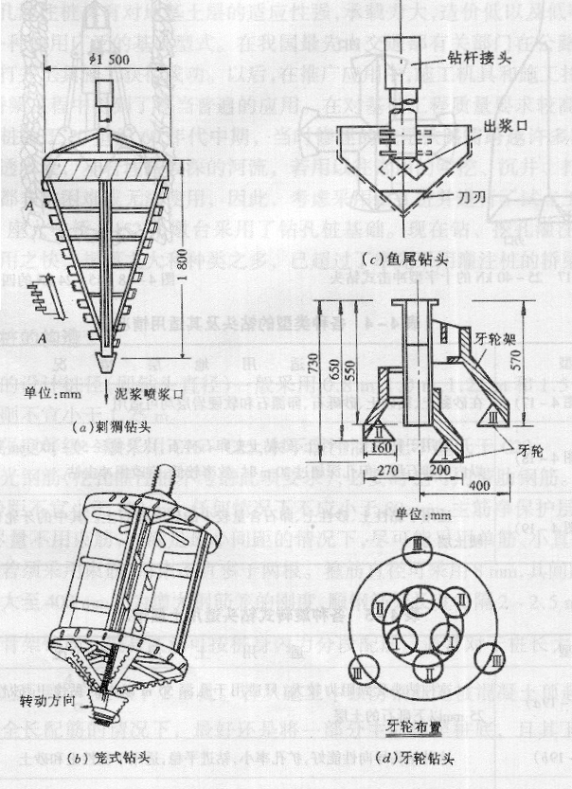
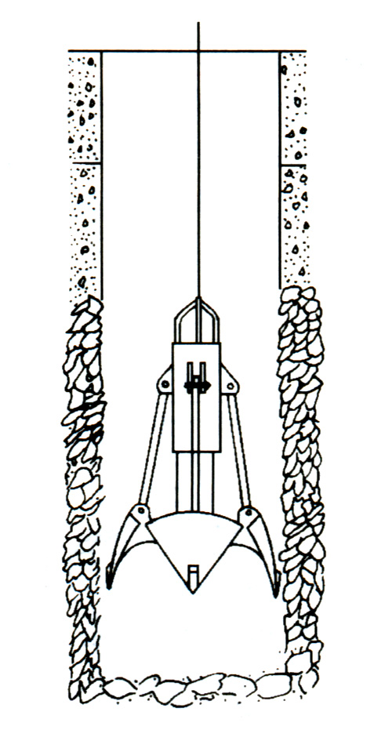
旋转式钻头
冲抓式钻头

Slide 24
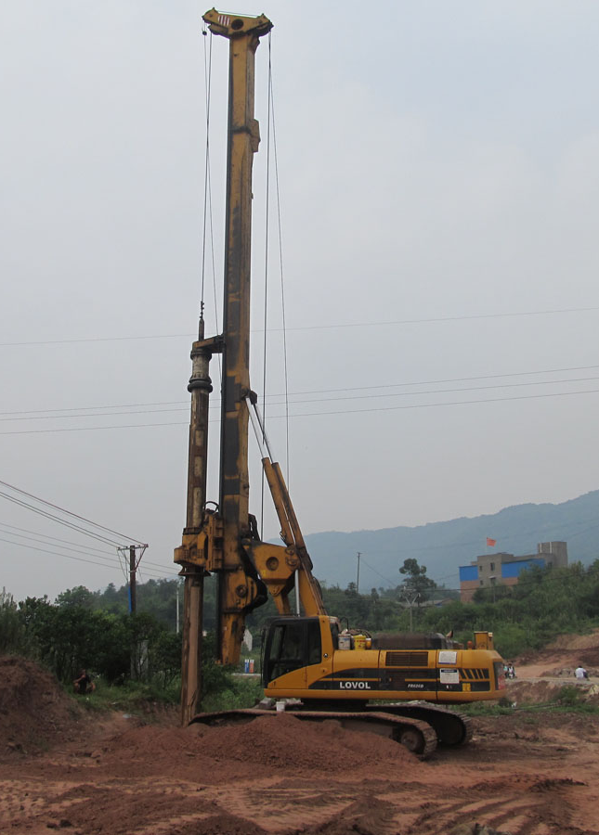
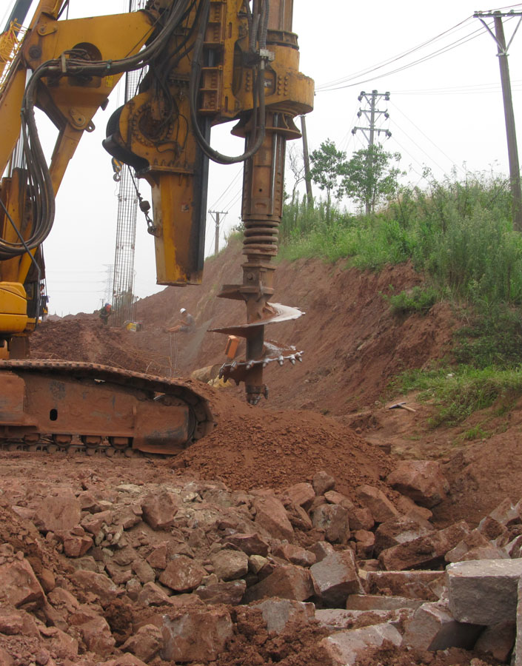
旋挖钻机
旋挖钻头

Slide 25
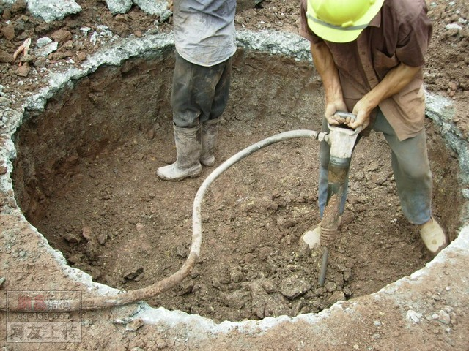
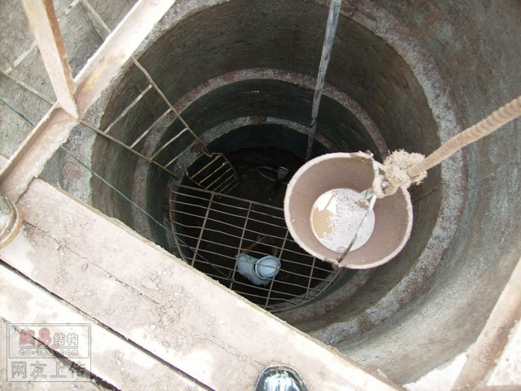
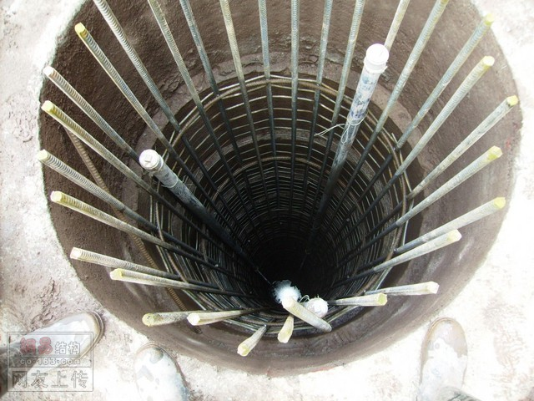
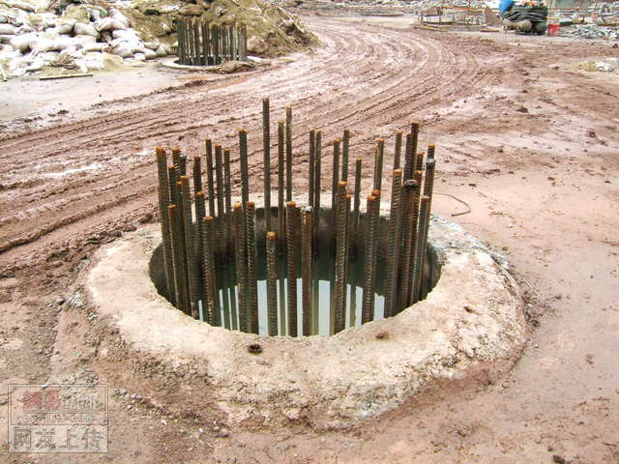
人工挖孔桩施工

Slide 26
◇管柱
通过振动或扭摆的方法将大直径的预应力混凝土管桩或钢管桩、钢筋混凝土管桩分节沉入土中，下沉时在管内进行钻、挖或吸泥，以减少下沉阻力。落于基岩后，利用管壁作套管，进行凿岩钻孔，然后下入钢筋笼，灌注混凝土，底端嵌入于岩石中。

Slide 27
武汉长江大桥的管柱直径为1.55m，嵌岩深度2～7m；1962年建成的赣江大桥的基础管柱直径达5.8m，是国内直径最大的管柱。1968年建成的南京长江大桥的9号墩的管柱穿过覆盖层约44m，锚固于基岩 3.5m，总长47.5m，是国内最深的管柱基础。
管柱多用于大型深水桥梁基础，大直径使其可提供很高的承载力；而管壁在施工时可挡水、挡土，方便管内土、岩及混凝土的灌注，同时也是基础结构的重要组成部分，在地基土层性质较好、桥墩不高的条件下，甚至可把承台提高到墩帽位置，从而省去墩身。

Slide 28
◇桩型及成(沉)桩方式对土层承载及变形特性的影响

Slide 29
四、桩基础的承载力和沉降变形特点

Slide 32
五、桩基设计的基本原则及要求
◇铁路桥梁的桩基础
容许应力法。
桩基所受的荷载需分别考虑主力、主力+附加力以及主力+特殊力等3种组合，且主力+附加力组合时，应分别考虑主力与顺桥或横桥方向的荷载的组合。
设计时需检算单桩及桩基础的承载力，以及桩基的沉降、墩台顶部的水平位移等。

Slide 33
六、本章的主要内容
1. 基本理论和计算方法
（1）承载力
（2）沉降
（3）桩基结构的受力计算
2. 桩基的设计
主要介绍铁路桥梁桩基的设计方法

Slide 34
2 轴向压力作用下单桩的工作特性
一、轴向压力作用下的荷载传递机理
◇侧阻力和端阻力
极限状态时：

Slide 36
◇按承载特性对桩进行分类

Slide 37
◇桩身受力分析及桩侧摩阻力分布形式

Slide 39
二、桩侧负摩阻力
◇什么是负摩阻力
概念：与轴向压力方向相同的侧摩阻力。
危害：降低桩的承载力，增大位移。
条件：桩周土的下沉量大于桩的下沉量。
原因：（1）大范围降水。
（2）桩侧地面大范围堆载。
（3）欠固结土或新填土。
（4）湿陷性黄土湿陷。
（5）冻土融陷。

Slide 40
◇负摩阻力的受力特点
中性点的概念

Slide 42
◇负摩阻力的计算方法
◆中性点的位置确定

Slide 43
◆负摩阻力值的确定
《建筑桩基技术规范》给出的公式

Slide 44
◇减小负摩擦力的措施
（1）改善土层性质，降低其沉降。
（2）桩－土隔离。

Slide 45
3 利用现场试验确定单桩抗压极限承载力
一、单桩静载试验
◇静载试验装置
试验装置由加载系统、反力系统、量测系统三部分组成。

Slide 46
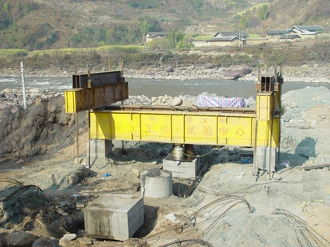
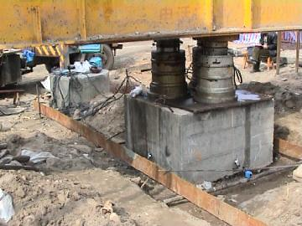
反力梁
锚桩
试桩
千斤顶
桩基静载试验

Slide 47
◇加载方法
慢速维持荷载法、快速维持荷载法、等贯入速率法、等时间间隔加载法以及循环加载法等。
慢速维持荷载法：即逐级加载，当一级荷载下桩的沉降速率小于规定值时便认为沉降已稳定，然后施加下一级荷载，重复上述过程直到试桩破坏，再分级卸载到零。

Slide 48
（1）慢速维持荷载法试验步骤应符合的规定
①每级荷载施加后按第5、15、30、45、60min测读桩顶沉降量，以后每隔30min测读一次。
②试桩沉降相对稳定标准：每一小时内的桩顶沉降量不超过0.1mm，并连续出现两次（从分级荷载施加后第30min开始，按1.5h连续三次每30min的沉降观测值计算）。
③当桩顶沉降速率达到相对稳定标准时，再施加下一级荷载。
④卸载时，每级荷载维持1h，按第15、30、60min测读桩顶沉降量后，即可卸下一级荷载。卸载至零后，应测读桩顶残余沉降量，维持时间为3h，测读时间为第15、30min，以后每隔30min测读一次。

Slide 49
（2）试验加卸载的规定
①加载应分级进行，采用逐级等量加载；分级荷载宜为最大加载量或预估极限承载力的1/10，其中第一级可取为分级荷载的2倍。
②卸载应分级进行，每级卸载量取加载时分级荷载的2倍，逐级等量卸载。
③加、卸载时应使荷载传递均匀、连续、无冲击，每级荷载在维持过程中的变化幅度不得超过分级荷载的±10%。

Slide 50
◇终止加载条件
①某级荷载作用下，桩顶沉降量大于前一级荷载作用下沉降量的5倍。当桩顶沉降能相对稳定且总沉量小于40mm时，宜加载至桩顶总沉降量超过40mm。
②某级荷载作用下，桩顶沉降量大于前一级荷载作用下沉降量的2倍，且经过24h尚未达到相对稳定标准。
③已达到设计要求的最大加载量。
④当工程桩作锚桩时，锚桩上拔量已达到允许值。
⑤当荷载—沉降曲线呈缓变型时，可加载至桩顶总沉降量60~80mm，在特殊情况下，可根据具体要求加载至桩顶累计沉降量超过80mm。

Slide 51
◇单桩承载力的确定
①对于陡降型Q－s曲线，取其发生明显陡降的起始点对应的荷载值。
②对于缓变型Q－s曲线，宜取沉降量为40mm对应的荷载值；当桩长大于40m时，宜考虑桩身弹性压缩量；对于直径≥800mm的桩，可取s=0.05D（D为桩端直径）对应的荷载值。
③出现终止加载条件第②款情况，取前一级荷载值。

Slide 52
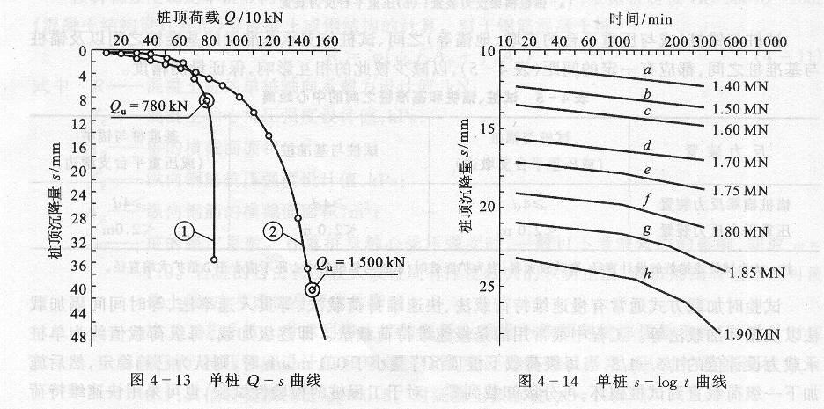
④取s—lgt曲线尾部出现明显向下弯曲的前一级荷载值。
当按上述四款判定桩的竖向抗压承载力未达到极限时，桩的竖向抗压极限承载力应取最大试验荷载值。

Slide 53
试桩的极限承载力平均值
（极差≤平均值的30%）
对桩数为3根或3根以下的柱下承台，或工程桩抽检数量少于3根时，取低值。

Slide 54
二、自平衡法简介

Slide 55
侧摩阻力修正系数

Slide 57
4 单桩抗压承载力的计算方法
一、概述
◇理论计算方法和经验公式法

Slide 59
◇材料参数及指标

Slide 60
二、《铁路桥规》中桩的容许承载力
◇摩擦桩的容许承载力
（1）打入、振动下沉和桩尖爆扩桩的容许承载力
与桩端爆扩有关的系数
振动沉桩影响系数
（2）钻（挖）孔灌注桩的容许承载力
桩底支承力折减系数
桩底地基土的容许承载力

Slide 63
◇柱桩轴向受压的容许承载力
（1）支承于岩层上的打入桩、震动下沉桩的容许承载力

Slide 64
（2）支承于岩层上与嵌入岩层内的钻（挖）孔灌注桩及管柱的容许承载力

Slide 65
三、桩身竖向承载力计算
◇按轴心受压杆件计算
基桩成桩工艺系数

Slide 66
桩身稳定系数

Slide 67
◇按偏心受压杆件计算

Slide 68
5 单桩抗拔承载力
一、竖向抗拔静载试验

Slide 69
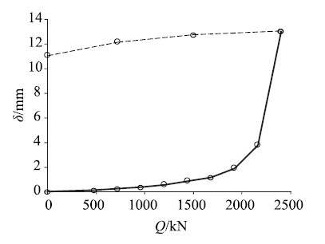

Slide 70
二、经验公式法

Slide 72
6 桩基承载力的验算
按《铁路桥涵地基和基础设计规范》验算承载力
◇竖向抗压承载力
◆基桩
摩擦桩
柱桩
当主力+附加力作用时， [P]可提高20%；当主力+特殊荷载（地震力除外）时，柱桩可提高40%，摩擦桩可提高20%~40%。

Slide 73
◆作为实体基础的承载力验算

Slide 74
◇抗拔承载力
h/3
h/3

Slide 75
◇横向承载力
规范规定：当σ_{ymax}发生在y≤h/3处时，应满足
当σ_{ymax}发生在y>h/3处时，只要满足
式中各符号的含义见基础工程P178，k为桩的相互影响系数见P184。

Slide 76
7 桩基础的沉降计算
一、概述

Slide 77
桩底沉降的计算可分为3方面内容：
（1）确定桩基所受荷载在基础平面上产生的压力。
（2）确定上述压力在基底以下土层中产生的竖向应力。当然，也可应用其他方法，不经（1）而直接计算基底以下土层中的竖向应力。
（3）应用分层总和法计算基底以下土层的压缩量，即桩基础的沉降。

Slide 78
二、《铁路桥涵地基和基础设计规范》中的沉降计算方法
计算方法：实体基础，分层总和法
计算荷载：恒载
自重应力：仅考虑土层的重力
作用面积：同实体基础承载力检算

Slide 79
8 桩基结构的变形和内力计算
一、概述
房屋建筑、桥梁等结构通过柱、桥墩等将竖向力、水平力和力矩等荷载传给承台，再由承台传递到各桩，在桩顶产生轴向（竖向）力、横向（水平）力和力矩，并进一步在基桩内产生轴力、弯矩和剪力。
（1）由各基桩顶部所受的作用力，判断基桩的承载力是否满足要求。
（2）由各基桩的内力，验算桩的抗弯、抗剪强度是否满足要求，或进行相应的配筋。
（3）对铁路桥梁桩基，由承台的水平位移及转角验算桥墩顶部的水平位移是否满足要求。
由此可以看出，求出基桩桩顶的轴向（竖向）力、横向（水平）力和力矩是桩基验算的关键。为此，计算分析可分三步走。

Slide 80
◇计算分析过程

Slide 83
二、横向荷载作用下单桩的计算模型
◇桩侧土的横向抗力
基础在外力作用下发生横向位移并挤压土体时，土体对基础产生的抵抗力，与基础对土体的挤压力相对应。
确定横向抗力时，可假设基础侧面土体处于弹性状态，视为弹性变形介质，并假设横向抗力的大小与横向位移成正比（文克勒假设）。

Slide 84
◆横向抗力表达式
单位面积桩侧土的横向抗力
横向地基系数
单位长度桩侧土的横向抗力
计算宽度

Slide 85
◇桩的计算宽度的确定

Slide 88
◇横向地基系数
适合于计算一般预制桩或灌注桩的内力和横向位移，曾在我国广泛采用。
在我国多用于公路部门。
数学处理较为简单，在日本和美国采用较多。
适合于计算横向抗弯刚度EI较大的灌注桩，在我国的铁路、公路和水利部门常用，近年来建筑工程部门也采用此法。

Slide 89
◇地基系数的比例系数m
单层土的比例系数m
（1）由水平静载试验确定
（2）按规范提供的经验值取值

Slide 90
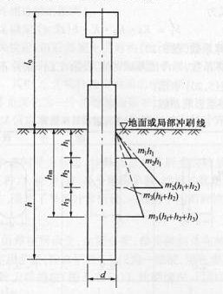
多层土的比例系数m
主要影响深度
h
=
2
(
d
+
1
)
（弹性桩）
m
h
=
h
（刚性桩）
m
等代面积法

Slide 91
多排桩的比例系数m

Slide 92
三、横向荷载作用下单桩的计算公式
◇桩顶荷载及位移的正负号规定

Slide 93
◇桩的微分方程及其求解
桩的横向变形系数
横向受荷桩的微分方程

Slide 94
桩顶的边界条件
微分方程的特解
A₁……D₄ 16个无量纲系数

Slide 95
桩的换算深度

Slide 96
◇桩顶横向位移X₀和转角φ₀的确定
◆桩下端嵌固于岩层内

Slide 97
柔度系数

Slide 98
（m/kN）
（rad/kN）
（m/(kN.m)）
（rad/(kN.m)）

Slide 99
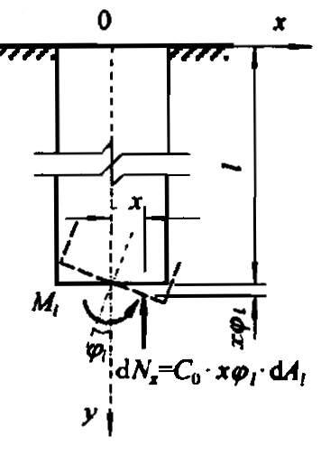
◆桩底支承于土层或岩面上
桩底竖向抗力对其重心轴的力矩

Slide 101
（m/kN）
（rad/kN）
（m/(kN.m)）
（rad/(kN.m)）
桩底特征系数

Slide 102
桩底支承于非岩石类土中且
桩底支承于基岩面且

Slide 103
◇桩身内力和位移的简捷算法

Slide 104
◆桩侧土横向压应力的计算

Slide 105
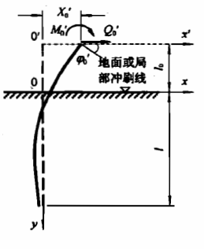
◇高承台基桩的分析
地下段顶面的弯矩和横向力
地下段按低承台基桩分析
地上段按悬臂梁计算

Slide 106
桩顶的水平位移和转角
下部固定的悬臂梁
低承台基桩的分析

Slide 108
四、单桩的刚度系数
◇概念

Slide 110
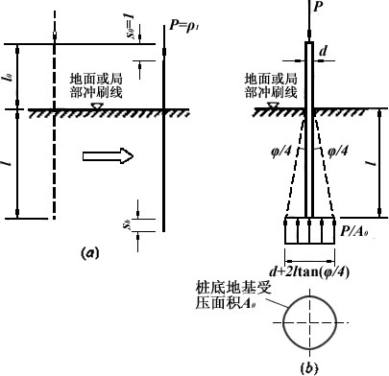

◇单桩轴向刚度系数的计算
桩顶的轴向位移
桩底土层压缩量
桩身的弹性压缩量
桩身z深度处的轴力
桩侧摩阻力

Slide 111
◆桩身的弹性压缩量s_{e}的计算
（1）柱桩
（2）摩擦型钻挖孔灌注桩
假设桩侧摩阻力f(z)沿桩身为均匀分布且桩端的轴向力为0。

Slide 112
（3）摩擦型预制桩
假设桩侧摩阻力 f(z)为上小下大的三角形分布且桩端的轴向力为0。

Slide 113
◆桩底土层压缩量s_{b}的计算

Slide 114
◆单桩轴向刚度系数ρ₁的计算
E—桩身材料的弹性模量；
A—桩身的截面面积；
C₀—桩端土的竖向地基系数C₀=m₀l，l≤10m时，取l=10m；
A₀—桩端的换算支承面积，当相邻桩的中心距s_{a}<d+2ltan(φ/4)时，以s_{a}计算；
ξ—与桩的类型有关的系数，端承桩取1.0，摩擦型预制桩取2/3，摩擦型灌注桩取1/2。

Slide 115
◇单桩横向刚度系数的计算

Slide 118
五、高承台桩基础的平面分析
◇位移法求解方程的建立
计算时各符号的正负值规定如下：水平力、竖向力以与x、z轴同向为正，弯矩以顺时针方向为正。相应地，承台的水平位移、竖向位移以与x、z轴同向为正，转角以顺时针旋转时为正。
a正向
β正向
b正向

Slide 122
◇桩顶位移及作用力计算
第i排桩桩顶的位移
负号是因为桩顶的转动以逆时针方向转动为正，与承台转动的正负号规定相反。
桩顶的内力
适用于桩轴线竖直情况

Slide 123
六、低承台桩基础的平面分析
承台侧土的总抗力
承台的计算宽度
总土抗力对原点o的力矩
y深度的水平位移

Slide 125
七、桩基础的简化算法
实际设计中，有时基桩（特别是房建工程中的桩）并不需按弯矩等内力配筋，而只需进行基桩轴向和横向承载力的验算，此时可采用下述简化算法计算各基桩承受的竖向力和横向力。
《铁路桥涵地基和基础设计规范》规定：
承台底面的水平力≤承台侧面被动土压力的2倍，即

Slide 126
桩顶的轴向力
桩顶的横向力

Slide 127
八、桩基结构位移及内力计算方法小结
用本节介绍的方法，可求出承台的竖向、水平位移和转角，以及各桩的弯矩、剪力等内力，其中承台的水平位移及转角可用于桥墩顶部水平位移的验算，而桩的内力则用于钢筋的配置。
本法的计算模型对土（岩）受力变形特性进行了较大简化，其计算结果可满足如基桩的受力、配筋计算等问题的要求，但无法满足沉降计算等方面的要求，所以，虽然上述计算方法可得到承台的竖向位移，但并不能以此作为桩基的沉降。

Slide 128
在各桩沉降相等的前提下，各桩对自身沉降的贡献应为：中心桩<边桩<角桩，相应地，其桩顶压力的大小为：中心桩<边桩<角桩，这一结论也为试验结果所证实。但按本节的简化算法得到的结果，显然是各桩所受的压力均相等，这是因为所采用的计算模型无法反映基桩之间的相互作用和影响。

Slide 129
9 桩基础的结构设计
一、桩基础的结构要求

Slide 130
预制桩的吊点位置和弯矩图

Slide 131
二、铁路桥梁桩基承台的结构设计
◇承台的材料及厚度的确定

Slide 132
◇钢筋网的设置

Slide 133
◇桩与承台的联结

Slide 134
10 桩基础的设计
一、桩基础的设计步骤

Slide 136
二、桩的类型选择
主要考虑因素

Slide 139
三、承台底面埋深的确定

Slide 140
四、桩径和桩长的确定
◇桩径

Slide 141
◇桩长
同一桩基不应同时采用摩擦桩和柱桩，不宜采用不同直径、不同材料、桩端高程相差过大的摩擦桩。

Slide 142
五、基桩根数的确定及平面布置
◇基桩根数的估算
铁路桥梁桩基

Slide 143
◇桩间距

Slide 144
◇桩的平面布置形式
各类桩的承台边缘至最外一排桩的净距，桩径不大于1m时，净距不应小于0.5 d，且不应小于0.25m；桩径大于1m时，净距不应小于0.3d，且不应小于0.50 m。

Slide 145
六、地基验算

Slide 146
七、桩基结构受力变形计算及结构设计

Slide 148
八、铁路桥梁桩基础算例

Slide 150


